Slide 1
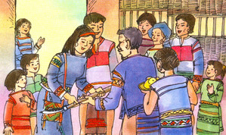
Môn : Tập đọc
Buôn Chư Lênh đón cô giáo
Theo Hà Đình Cẩn

Slide 2

Tập đọc
KHỞI ĐỘNG
1. HS đọc thuộc lòng 1, 2 khổ thơ bài: Hạt gạo làng ta. Em hiểu hạt gạo được làm nên từ những gì?
2. Hình ảnh “cua ngoi lên bờ, mẹ em xuống cấy” thể hiện điều gì?
A. Nước dưới ruộng nóng quá nên cua ngoi lên bờ.
B. Người nông dân bất chấp mọi khó khăn của thiên nhiên, quyết tâm làm ra hạt gạo.
C. Mẹ thích đi cấy.

Slide 3
Tập đọc
Buôn Chư Lênh đón cô giáo
Theo Hà Đình Cẩn

Slide 4
Học sinh đọc bài văn
Bài văn chia làm bao nhiêu đoạn?
4 đoạn
Đoạn 1: Từ đầu … khách quý.
Đoạn 2: Y Hoa … nhát dao.
Đoạn 3: Già Rok … cái chữ nào.
Đoạn 4: Y Hoa ... chữ cô giáo.

Slide 5
Tập đọc
Buôn Chư Lênh đón cô giáo
Theo Hà Đình Cẩn
* Luyện đọc:
* Tìm hiểu bài:
Chư Lênh
Buôn
già Rok
Nghi thức
buôn
Gùi

Slide 6
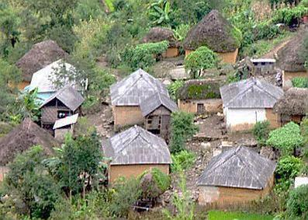
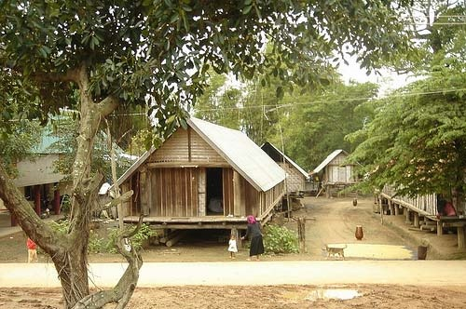
Buôn làng ở Tây Nguyên

Slide 7
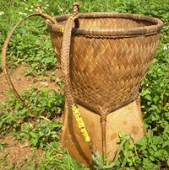
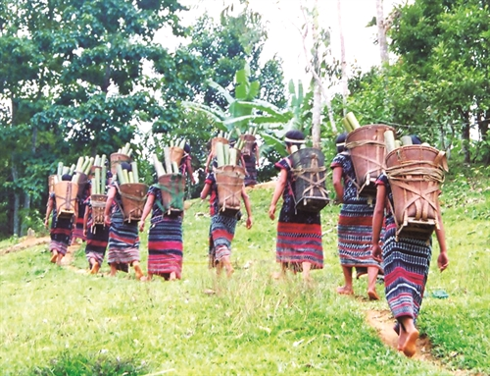
Gùi

Slide 8
Tìm hiểu bài
Câu 1: Cô giáo Y Hoa đến buôn Chư Lênh để làm gì?
- Mở trường dạy học.
Câu 2: Người dân Chư Lênh đón tiếp cô giáo trang trọng và thân tình như thế nào?
- Bằng lễ trang trọng nhất giành cho khách quý.

Slide 9
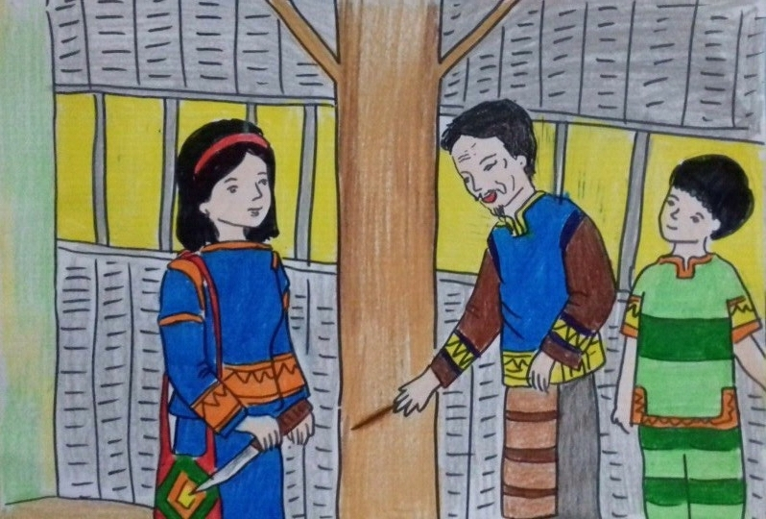
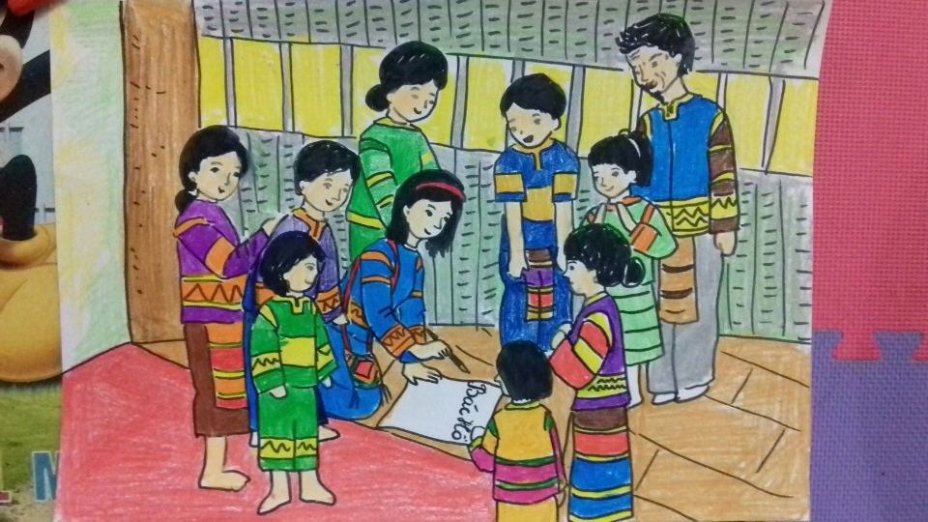

Slide 10
Câu 3. Những chi tiết nào cho thấy dân làng rất háo hức chờ đợi và yêu quý cái chữ?
- Mọi người im phăng phắc. Y Hoa viết xong bao nhiêu tiếng cùng hò reo.
Câu 4: Tình cảm người Tây Nguyên với cô giáo, với cái chữ nói lên điều gì?
- Người dân Tây Nguyên yêu quý cái chữ, muốn cho con cháu mình được học tập.
* Nội dung bài muốn nói lên điều gì?
* Nội dung: Người Tây Nguyên quý trọng cô giáo, mong
muốn con em được học hành.

Slide 11
Tập đọc
Buôn Chư Lênh đón cô giáo
Luyện đọc diễn cảm
Y Hoa lấy trong gùi ra một trang giấy, trải lên sàn nhà. Mọi người im phăng phắc. Y Hoa nghe rõ cả tiếng đập trong lồng ngực mình. Quỳ hai gối lên sàn, cô viết hai chữ thật to, thật đậm: “Bác Hồ”. Y Hoa viết xong, bỗng bao nhiêu tiếng cùng hò reo :
Ôi, chữ cô giáo này! Nhìn kìa!
A, chữ, chữ cô giáo!

Slide 12
Trò chơi: Ai nhanh ? Ai đúng?
Buôn làng nào được nhắc đến trong bài?
Buôn Chư Lênh
Tên cô giáo được nhắc đến trong bài?
Y Hoa

